Slide 1

3D grafikus motor fejlesztése Vulkan alapokon
Oczot Balázs
Notes:
Szasztok, az én témám a 3d grafikus motor fejlesztése vulkan alapokon volt

Slide 2
Vulkan API
2016-ban kiadta a Khronos Group
Alacsony driver overhead
Széleskörűbb lehetőségeket biztosít, jobban illesztkedik a modern gpu-k felépítéséhez, de sokkal „bőbeszédűbb” az API
Cross platform
Hasonló a Direct3D X12-höz, vagy Metal-hoz
Notes:
Először bevezetésképpen beszélek kicsit a vulkan api-ról. 2016-ban adta ki a Khronos Group, de azóta már az 1.2-es verzió is elérhető. A céljuk az volt, hogy lehetővé tegyék a modern gpu-k minnél hatékonyabb kihasználását, azaz a grafikus driver minnél kisebb overheadet jelentsen. Az api nagyon széleskörű lehetőségeket biztosít, illetve nincs olyan hogy valamit az alapértelmezett értékén hagyok, így emiatt elég bőbeszédű is, így a kód elég hosszú lesz tőle.
Maga az api cross platform, és képességeiben hasonló a microsoft direct x12 jéhez vagy az apple féle metal-hoz

Slide 3
Követelmények
Driver támogatás
Hardver támogatás
AMD: Radeon HD 7000 (2012)
NVIDIA: Geforce 600 (2012)
Intel: HD500, i5-6000 (2015)
Android: 7.x Nougat (2016)
Notes:
Ahhoz hogy valaki használni tudja a vulkant mind a drivernek és a hardvernek is támogatnia kell. Mivel már régebben ki lett adva az api, így nem olyan rossz a helyzet. Az AMD és az NVIDIA 2012 óta kiadott eszközei már támogatják, az intelnél ez 2015, az androidnál pedig nehez megmondani de kb a 2016 utáni felsőbb kategóriás telefonok kezdték el támogatni, aztan a kesobbi evekben egyre tobb telefon támogatta
A Vulkan 1.1 es verziójának támogatása már kötelező a 64 bites Android 10-et futtató eszközöknél

Slide 4
Különbségek az OpenGL-hez képest
OpenGL
Globális állapot
Driver által biztosított hibakezelés
Driver által biztosított memória kezezés
Egyszálúság
Single gpu
GLSL
Külön API desktopra es mobil eszkozokre
Vulkan
Objektumorientált
Validációs layer-ek opcionális használata a hibakezelésre
Explicit memóriakezelés az alkalmazásban
Többszálúság
Multi gpu támogatás
SPIR-V
Egyesitett API
Notes:
Van jópár alapkoncepció, amiben kerülönbözik a vulkan és az opengl.
Az OpenGL egy globális állapoton alapszik, emiatt kell először mindig ”bind”-olni az erőforrást és csak utána lehet vele dolgozni, ám ezzel szemben a Vulkan objektumorientált.
Az OpenGL-nel a hibakezelést a driver végzi, a vulkanban lehetőség van opcionális validációs layer-ek használatára, de ezek bármikor kikapcsolhatóak a nagyobb teljesítmény érdekében.
Szintén a vulkán-nál a memóriakezelés is explicit, mindent a programozó csinál és optimalizál.
A készítők gondoltak a skálázhatóságra is, így a vulkan már több szálról is használható és több gpu-t is támogatni tud.
Az opengl a megszokott GLSL-t használja, míg a vulkán egy SPIR-V -nek nevezett köztes nyelvet, de ez annyira hardverközeli hogy nem is éri meg ebben programozni, hanem ugyanugy glsl kódból generálható a köztes kód
Könnyebbség hogy a vulkán használatakor ugyanazt az apit lehet használni desktop és mobil eszközökön is.

Slide 5
Legfontosabb erőforrások
Instance
Device
Command
Queue, Queue family
Surface
Swap chain
Render pass
Graphics pipeline
Notes:
A legfontosabb erőforrások ezen a dián láthatóak:
Instance: Összektöti az alkalmazást és a vulkan konyvtárat, és leírja hogy milyen bővítményeket használnánk
Device: A gpu-val tartja a kapcsolatot, pontosan leírja hogy milyen funkciókat akarunk használni
Command: Az egyes elvégzendő műveleteket command-oknak hivjuk
Queue, Queue family: ezekbe kell berakni a commandokat a végrehajtáshoz, de az egyes queue-k különböző parancsokat támogatnak, így a megfelelő queue-t kell választani. Van ami a grafikus megjelenítésért felelel, van ami compute parancsok futtatásásáért, vagy memória műveletek végrehajtásáért
Surface: Ablak a megjelenítéshez
Swap chain: Double buffering, Triple buffering támogatásra való hiszen a folyamatos megjelenítés miatt egyszerre több képen kell dolgozni. Páldául ha egy renderelt frame elkészült akkor azt meg kell mutatni a felhasználónak minnel gyorsabban, de közben a következő frame-en már el is kell kezdeni dolgozni. Ezeket biztoítja a swapchain.
Render pass: Leírja az egyes attachment-ek (pl colorbuffer, framebuffer) típusát, használatát, és hogy hogyan kell ezeket kezelni egy renderelési lépésnél
Grafikus Pipeline: Leírja a gpu konfigurálható részeinek a működésést

Slide 6
Háromszög rajzolás
VkInstance elkészítése
Gpu kiválasztása (VkPhysicalDevice)
VkDevice és VkQueue elkészítése a rajzoláshoz és megjelenítéshez
Ablak, surface, és swapchain elkészítése
Swapchain képekhez VkImageView referencia készítése
Renderpass elkészítése
Grafikus pipeline elkészítése
A rajoló parancsok allokálása és felvétele minden swapchain képhez
Üres kép kérése a swapchain-től, majd command buffer beküldése, és a kész kép visszarakása a swapchain-be
Notes:
Mint már mondtam korábban, az api elég bőbeszédes, így simán kellhet 1000 sornyi c++ kód hogy egy háromszöet meg tudjunk jeleníteni.
A főbb lépések egy háromszög rajzolásához itt láthatók.
El kell készíteni az alap erőforrásokat, mint például az instance-et, physical device-t, logical devices-t, a kjúúkat, és a swapchain-t.
Az érdekesebb részek a renderpass-nál és a grafikus pipeline összerakásánál vannak.
Ezután fel kell venni a rajzoló parancsokat, képet kérni a swapchain-től, végre kell hajtani a parancsokat, és a végén a kész képet visszarakni a swapchain-be.
Nagyon felületesen mondtam, de szerintem ennyi is elég ahhoz hogy látszódjon hogy annyira nem is különbözik az OpenGL-től.

Slide 7
Szinkronizáció
A queue-kba beküldött parancsok aszinkron futnak, így szinkronizációra is szükség van a helyes végrehajtáshoz
Fence:
CPU-GPU között
Explicit lehet rá várni vkWaitForFence függvénnyel
Semaphore
GPU-GPU között
Nem lehet rá várakozni explicit a programból, de a command queue-kban használhatóak a parancsok szinkronizálására egyfajta előkövetelményként
Notes:
Nem elég csak annyi hogy berakjuk a kjúúkba a parancsokat, mert azok aszinkron futnak, így szinkronizációra is szükség van a helyes végrehajtáshoz
Pl ne kezdjünk el egy műveletet addig, amig az ahhoz szükséges input nincs készen
Két szinkronizációs primitív áll rendelkezésre:
A fence a CPU és a GPU között szinkronizál, a kódból várakozni lehet rá.
Míg a szemafór a GPU GPU között, viszont nem lehet rá várakozni explicit a programból, de a command queue-kban használhatóak a parancsok szinkronizálására egyfajta előkövetelményként

Slide 8
Két render engine backend
Csináltam egy c++ programot ami Vulkan és OpenGL backendet is használni tud a rendereléshez
Mivel nincs benne semmi játéklogika csak a render engine kódok, így az asset betoltő részt és vagy 10 közös interface függvényt leszámítva konkrétan 2 külön program fut alatta
Notes:
Csináltam egy alap c++ programot, ami két render backend-et is használni tud. Az egyik a Vulkan, a másik pedig OpenGL. Mivel nincs a programomba játék logia, így a kód nagy részéért a backendek felelősek, tehát asset betöltő részt és vagy 10 közös interface függvényt leszámítva két külön program fut. Ezt nem tartom rossz megoldásnak, hiszen bármilyen másik architektúrát használva kevésbé lenne flekszibilis a rendszer, és ez gyakran jól jött.

Slide 9
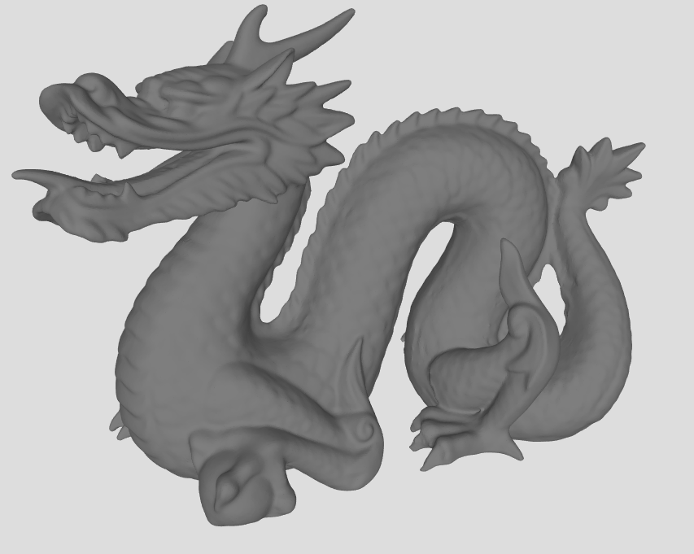
Modell megjelenítés benchmark
Stanford dragon modell
871306 háromszög
2560x1080 felbontás
Gtx 1080 Ti
Mindkét esetben kb 2150 fps-en futott, de
más modellek esetén is kb fej-fej mellett voltak
Notes:
A fejlesztés során nem tartottam kifejezetten fontosnak, hogy minden a végletekig ki legyen optimalizálva, de azért még így is kíváncsi voltam, hogy a két render engine mit tud, ha összehasonlítom egymással a sebességüket.
Több modellt is megnéztem, az egyik nagyobb az a Stanford-féle sárkány volt, aminek 871306 háromszöge van. Mindig 2560x1080 felbontáson futtattam a programot, és egy gtx 1080 Ti-t használtam. Számomra először kicsit meglepően, de mindkét esetben 2150 fps-en futottak, de más modellek esetén is kb fej-fej mellett voltak. Azonban én ezt annak tudom be, hogy nem volt nagy driver overhead OpenGL oldalon sem, mivel egy egyszerű megjelenítést használtam, és ha nem így lett volna akkor jobban megmutatkozott volna a Vulkan előnye.

Slide 10
Kinek éri meg Vulkant használni?
Aki minden teljesítményt ki akar sajtolni ami a gpu-ban van
Nagy AAA játékfejlesztő stúdió
Ha valakit a grafika érdekel, nem pedig a játékfejlesztés rész
Notes:
Kinek éri meg vulkánt használni? Hát szerintem azért olyan sokmindenkinek nem. Leginkább annak akinek minden teljesítmény számít amit a gpu-ból ki lehet hozni, illetve akit a grafika érdekel nem pedig a játékfejlesztés

Slide 11
Kinek NEM éri meg Vulkant használni?
Nincs sok (rengeteg) ideje
Komplex lesz a kód, végtetekig optimalizált esetben hibalehetőségekkel tele
Nehezen debugolható szinkronizáció
Könnyű benézni dolgokat, és apróságok miatt akár rosszabb teljesítmény is kapható mintha valaki csak simán OpenGL-t használna
Notes:
Kinek nem éri meg?
Ez a csoport nagyobb mint az előző. Senkinek akinek nincs sok ideje, a sok optimalizációnak köszönhetően tele lesz hibákkal a kód, a szinkronizációs hibák nehezen debugolhatóak, és ezen felül elég sok mindenre figyelni kell, és pár apróság benézésén még akár rosszabb teljesítmény is kapható mintha maradtunk volna az opengl-nél

Slide 12
Köszönöm a figyelmet

